Slide 1


PROGRAMACIÓN PARA LA WEB1
Clase#10
JUAN JOSÉ GALLEGO MESA

Slide 2





CONEXIONES ENTRE SERVIDOR Y BD CON PHP
PHP, nos permite conectarnos a un gestor de base de datos a través del uso de APIs propias del lenguaje, las cuáles nos ofrecen una interfaz paa acceder a métodos y funcionalidades internas que nos permitirán realizar diferentes transacciones en una operación.
Para establecer una conexión debemos:
1.Definir API
(Método conexión)
2.Definir DBMS
1. Mysql
2. Mysqli
3. PDO

Slide 3
CONEXIONES ENTRE SERVIDOR Y BD CON PHP
Las API o métodos de conexión a un gestor de BD disponibles son:
 | Mysqli | PDO | Mysql
Versión PHP en la que se introdujo | 5,0 | 5,0 | 3,0
Estado de desarrollo de MySQL | ACTIVO | ACTIVO | SOLO SE MANTIENE
Recomendado por MySQL para nuevos proyectos | SI-RECOMENDADA | SI | NO
Soporte para todas las funcionalidades de MySQL 4.1+ | SI | MAYORMENTE | NO

Slide 4
UTILIZANDO PDO
La extensión Objetos de Datos de PHP (PDO) define una interfaz ligera para poder acceder a bases de datos en PHP, en esta se soportan diferentes gestores a bases de datos
→ PDO proporciona una capa de abstracción de acceso a datos, lo que significa que, independientemente de la base de datos que se esté utilizando, se emplean las mismas funciones para realizar consultas y obtener datos
PDO

Slide 5
CREANDO CLASE PARA CONECTARNOS A MYSQL USANDO PDO
Para buscar orden y limpieza en nuestro código, se propone crear una clase para establecer la conexión y las diferentes operaciones a realizar en nuestra base de datos, para ello se propone inicialmente:
BaseDatos
Clase en PHP
usuarioBD
passwordBD
Atributos
conectarBD()
agregarDatos(consultaSQL)
consultarDatos(consultaSQL)
Métodos

Slide 6
CREANDO CLASE PARA CONECTARNOS A MYSQL USANDO PDO
Para iniciar la codificación de nuestra conexión es importante identificar, los parámetros de nuestra conexión:
Nombre Parámetro | Descripción
host | Nombre o dirección IP del servidor donde está alojada la base de datos
username | El nombre de usuario que tiene acceso a la base de datos MySQL
password | Contraseña de la base de datos
dbname | Nombre de la base de datos
port | Puerto con el cuál se conecta al servidor MySQL
socket | Protocolo de intercambio de datos

Slide 7

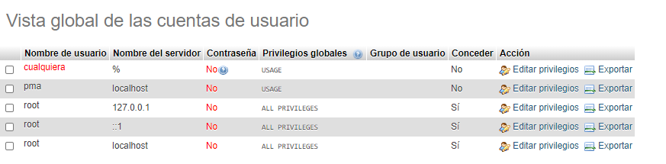
CREANDO CLASE PARA CONECTARNOS A MYSQL USANDO PDO
1.Atributos de la clase: Inicialmente debemos definir el nombre de usuario y contraseña de la BD, por defecto en MYSQL estos datos son:
ATRIBUTOS DE LA CLASE:
CREDENCIALES DE USUARIO:

Slide 8
CREANDO CLASE PARA CONECTARNOS A MYSQL USANDO PDO
2. Método conectarBD(): El método nos permitirá establecer la conexión con la BD utilizando PDO, para ello debemos configurar:
-inicialmente los DSN(Data Source Name) de nuestra BD:
GESTOR BD
Nombre del Host(servidor)
Nombre de la BD
mysql
host=localhost
dbname=nombreNuestraBD

Slide 9
CREANDO CLASE PARA CONECTARNOS A MYSQL USANDO PDO
-Establecer la conexión con PDO:
New PDO()
DSN
USUARIO
CONTRASEÑA

Slide 10
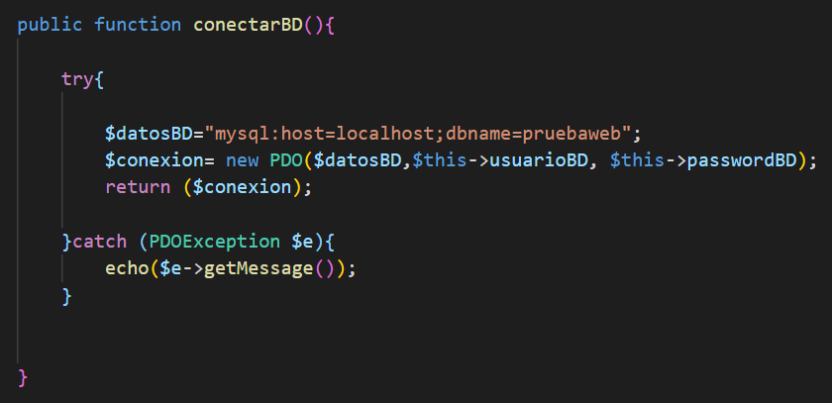
CREANDO CLASE PARA CONECTARNOS A MYSQL USANDO PDO
-Finalmente manejando las excepciones que se puedan presentar nuestro método quedaría:
New PDO()

Slide 11

CREANDO CLASE PARA CONECTARNOS A MYSQL USANDO PDO
3. Método agregarDatos(): El método nos permitirá Insertar registros en nuestra BD, para ello se debe crear una instancia de la clase PDOStatment con PDO->prepare():
-Inicialmente DEBEMOS ACCEDER A LA CONEXIÓN CON LA BD:
Llamado al método conectarBD();

Slide 12

CREANDO CLASE PARA CONECTARNOS A MYSQL USANDO PDO
-Instanciamos la clase PDOStatment: En este método la instancia se crea con la función prepare() en donde como argumento se debe llevar la consulta a realizar en BD
Variable que almacena la conexión a BD
Consulta SQL

Slide 13

CREANDO CLASE PARA CONECTARNOS A MYSQL USANDO PDO
-Ejecutamos la operación en BD: Sin esta instrucción, no se obtiene ningún resultado
Recuerda que esta variable es la encargada
De almacenar la instancia para ejecutar la consulta

Slide 14
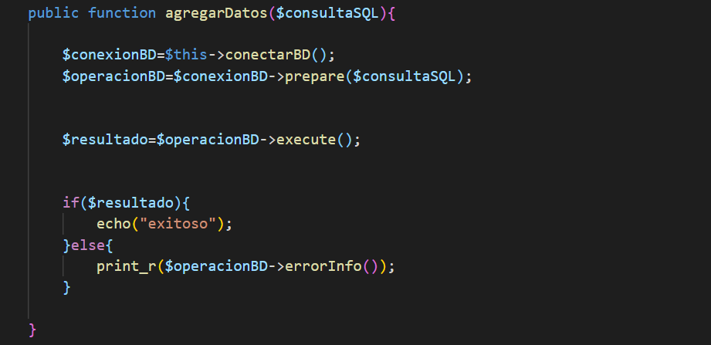
CREANDO CLASE PARA CONECTARNOS A MYSQL USANDO PDO
-Finalmente manejando las excepciones que se puedan presentar nuestro método quedaría:
New PDO()

Slide 15
CREANDO CLASE PARA CONECTARNOS A MYSQL USANDO PDO
4. Método consultarDatos(): El método nos permitirá Buscar registros en nuestra BD, para ello se debe crear una instancia de la clase PDOStatment::fetch
-Inicialmente DEBEMOS ACCEDER A LA CONEXIÓN CON LA BD:
Llamado al método conectarBD();

Slide 16
CREANDO CLASE PARA CONECTARNOS A MYSQL USANDO PDO
-Instanciamos la clase PDOStatment: En este método la instancia se crea con la función prepare() en donde como argumento se debe llevar la consulta a realizar en BD
Variable que almacena la conexión a BD
Consulta SQL

Slide 17


CREANDO CLASE PARA CONECTARNOS A MYSQL USANDO PDO
-Indicamos como serán devueltos los datos: se utiliza a PDO::fetch_ASSOC que devuelve un arreglo con los datos consultados
Definimos como vamos
a buscar datos
Obtendremos un
arreglo multidimensional

Slide 18
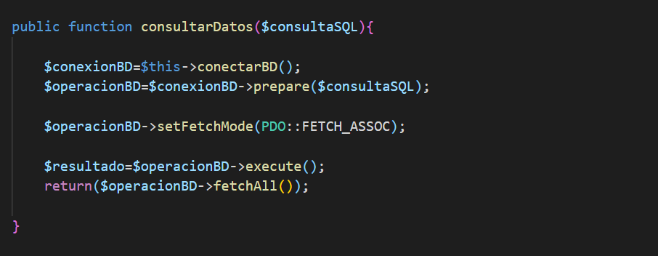
CREANDO CLASE PARA CONECTARNOS A MYSQL USANDO PDO
-Finalmente manejando las excepciones que se puedan presentar nuestro método quedaría:
New PDO()

